Slide 1

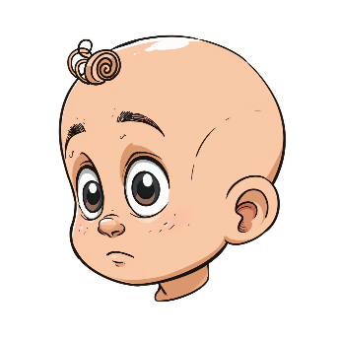



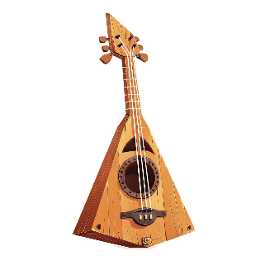


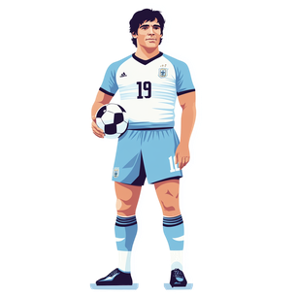
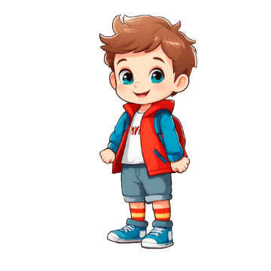

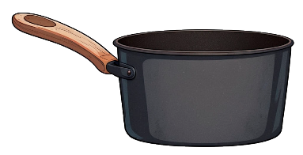


КОНЬ
МАЛЮК
БАЯН
МИСКА
БАЛАЛАЙКА
МАЛЕЧА
СТАКАН
ПОСУД
ДИТИНА
ГІТАРА

